Slide 1
ボランティア向け 災害ごみ処理研修ツール （案）
モデル例
解説用
【 ページ抜粋版】
令和5年3月

Slide 2
目 次
解説資料
【研修メニュー】
①「災害ごみ」のボランティア活動の留意点
②「災害ごみ」の分類
③「災害ごみ」の運び出しの順番
④「災害ごみ」のボランティア活動に必要な装備

Slide 3
テーマ①「災害ごみ」の
ボランティア活動の留意点
「災害ごみ」の片付け作業にあたり
次のような場面では、
どのようなことに困り・迷い、
それに対してどのように行動しますか？

Slide 4
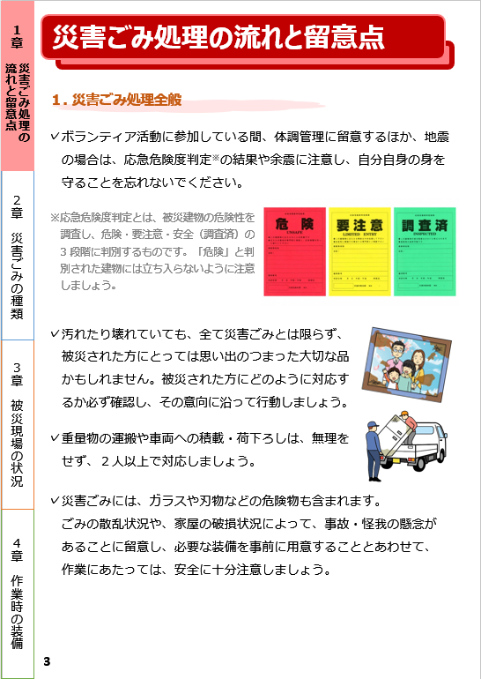
解説：主な留意点 ハンドブック案〔モデル例〕P3参照
ここでは、災害ごみ処理のボランティア活動における主な留意点を示します。
これ以外の皆さんのご意見についても、具体的に想定される場面や対応をグループで話しあいましょう。
⇒水分補給やこまめな休憩も必要です。
⇒作業場所からの避難経路を事前に確認して
おくとよいです。
⇒捨ててよいものかどうかボランティアが判断
せず、被災された方に必ず確認しましょう。
問い（１）に関連
問いの例に関連

Slide 5
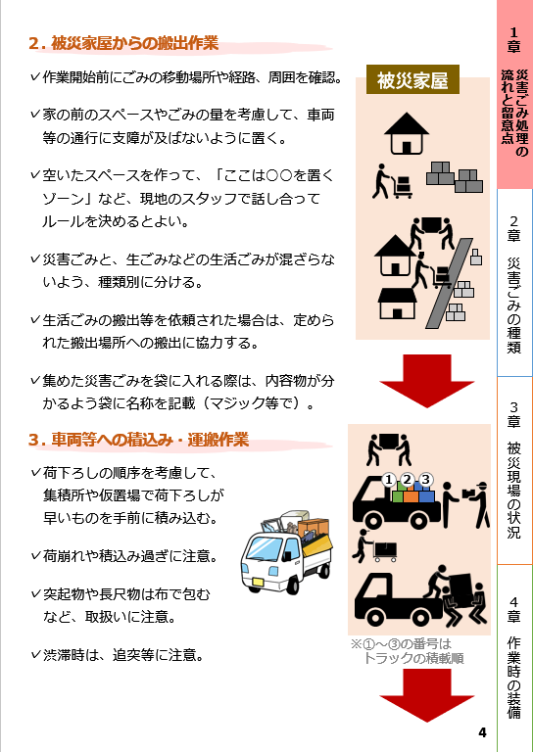
解説：主な留意点 ハンドブック案〔モデル例〕P4参照
⇒車両等の通行に支障が及ばないようにする
ことが大事です。
⇒災害ごみ処理以外の依頼を受けた場合は、
できる範囲で協力しましょう。
⇒集積所や仮置場で袋の中身を全て出すケース、
袋にいれないケースもあります。
現場のルールに従って行動してください。
問い（２）に関連
問い（３）に関連
問い（４）に関連

Slide 6
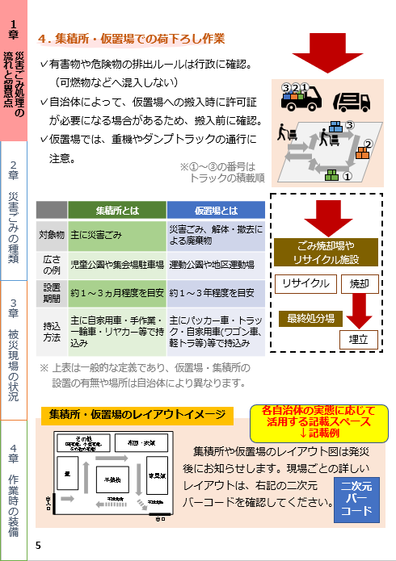
解説：主な留意点 ハンドブック案〔モデル例〕P5参照
⇒自治体によって、集積所・仮置場両方設置する
ケース、どちらかのみ設置するケースなど様々
です。災害時には各自治体で搬出場所に関する
情報がホームページ等で公表されます。

Slide 7
【コラム】ごみを出す場所について
ごみを出す場所（家の前、集積所、仮置場）と、それぞれの
一般的な利点と課題は、以下の通りです。
場 所 | 利 点 | 課 題
家の前 | ・住民の搬入の負担は少ない。 ・ごみの種類ごとに収集運搬で きるため分別しやすい。 ・仮置場で渋滞が発生しにくい。 | ・収集運搬車両・人員の確保が必須であり、対応が 困難な場合がある（収集が滞ると復旧が遅れる）。 ・災害ごみと区別がつかず、誤って必要なものを 収集する場合がある（明示するよう広報が必要）。 ・家の場所によっては、大型車両が通行できず搬 出車両が限定される。
集積所 | ・住民の搬入の負担は比較的少 ない。 ・家の前から収集する場合と比 較すると、自治体の収集運搬 の負担を削減できる。 ・仮置場で渋滞が発生しにくい。 | ・集積所の場所によっては、大型車両が通行できず 搬出車両が限定される。
仮置場 | ・家の前や集積所から収集する 場合と比較すると、自治体の 収集運搬の負担を最も削減で きる。 | ・被災住民は運搬車両を確保する必要があるため、 搬入が困難な場合がある。 ・仮置場に搬入する車両の渋滞対策が必要となる。

Slide 8
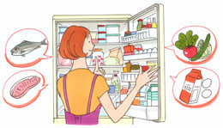


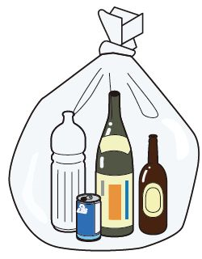
【事例】市町村からボランティア向けの災害ごみに関する案内例
【ボランティア・住民へのチラシ例１】
【ボランティア・住民へのチラシ例２】
被災された方・ボランティアの方へ
家屋からの災害ごみの出し方について
被災された方・ボランティアの方へ
家屋からの生ごみの出し方について
【●●市●●課からのお知らせ】
被災した家屋からごみを出す際には、仮置場の周辺の生活環境への影響を考慮し、腐敗性廃棄物（生ごみ等）の仮置場への搬入は禁止しています。
以下の事項に注意して作業を行ってください。
ご協力をお願いします。
被災した家屋からごみを出す際には以下の事項に注意して作業を行ってください。
市町村による仮置場搬入の場合
家の片付けは、畳、敷物類、家電類、家具類、燃えるごみ、燃えないごみ、割れ物類、●●程度（※品目は各市町村の方針に合わせて修正ください）に分類し、収集車両に積み込みやすいように分類し（家の前、或いは集積場所）に搬出してください
家の前或いは集積場所から仮置場までは市の収集車両によって回収するので、住所・氏名を●●市●●課（TEL:●●●）まで連絡下さい。
生ごみは通常時のごみの出し方に従って、ごみステーションなどに出してください。
災害ごみとして仮置場には持ち込まないでください。
浸水した冷蔵庫や冷凍庫を仮置場に持ち込まれる場合でも野菜、冷凍食品、調味料などの生ごみ等はすべて取り出してください。
取り出したごみは通常時のごみの出し方に従って出してください。
調味料、ジュース、お酒類も中身を下水等に排水し、ビン類は通常時のごみの出し方に従って出してください。
被災者による仮置場直接搬入の場合
家の片付けから出たごみは直接、仮置場まで運んでいただき、仮置場での分別に協力をお願いします。
・仮置場：●●仮置場（住所：●●●）
・仮置場開設日と開設時間：●月●日～●月●日 ●時～●時
・分別品目：●●、●●、
・排出禁止物：●●、●●、
・搬入の際には罹災証明、免許証等の被災者確認を行います。
片付けの際には粉塵などが舞うため、マスクを装着してください。
冷蔵庫の中の生ごみは全て取り出し、通常ごみとして排出してください。
割れ物は、収集時の怪我防止のため、袋等に入れ、袋に大きな字で「割れ物」と記載して下さい。
倒壊した家屋は危険なため立ち入らないでください。倒壊家屋からの片付けは事業者が行います。
家から災害ごみを搬出する際には注射針、ガラス片等が混入している可能性があるため取り扱いに注意してください。
（※ごみの出し方について、市町村の方針に合わせて修正ください。）
【●●市●●課からのお知らせ】
自治体が上記のようにごみを出す場所（家の前、集積所、仮置場）やごみの搬出方法などを提示しますので、確認しましょう。
出典：環境省近畿地方環境事務所 提供資料

Slide 9
テーマ②「災害ごみ」の分類
「災害ごみ」はどのような種類に
分類することができるでしょうか？

Slide 10
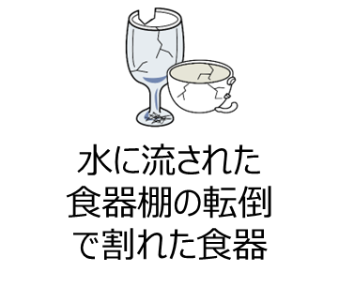

解説：災害ごみと生活ごみ、思い出の品の分類例
ここまで５分
捨ててよいものかどうかボランティアが判断せず、まずは被災された方に必ず確認しましょう。
①可燃物 | ②金属くず | ③家電４品目、PC | ④その他家電・ 小型家電
⑤布団、畳など | ⑥ガラス、陶器類 | ⑦瓦類・石膏ボード | ⑧太陽光パネル・ 蓄電池
⑨危険物・ 処理困難物 | ⑩生ごみ | ⑪その他のごみ
⑫思い出の品
（該当する可能性のあるもの）
※ 黄塗：思い出の品の判断は被災者に要確認
※ 青塗：災害によらないごみ

Slide 11

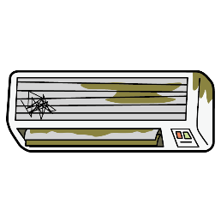
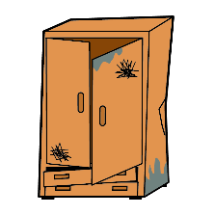




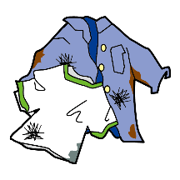

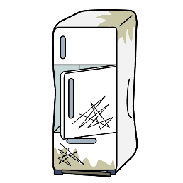
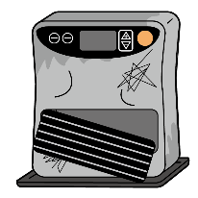

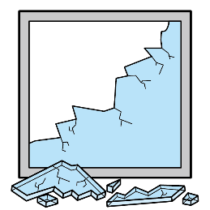
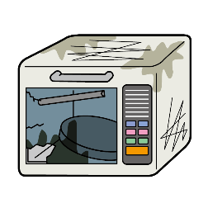

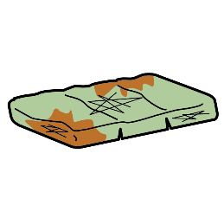
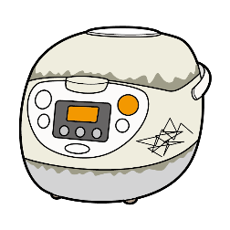


解説：災害ごみの種類 ハンドブック案〔モデル例〕P7～8参照
災害ごみは、以下のように分類することができます。生ごみや、災害によらずに出たごみの処理を依頼された場合は、災害ごみの集積所や仮置場には持ち込まず、 自治体で定めた平常時と同じ適切な処理をできる範囲で支援してください。
※【自治体名】平常時のごみの捨て方： http://............
可燃物
金属くず
家電４品目、PC
プラスチック製品、
衣装ケース、おもちゃ箱など
家電４品目
（テレビ、冷蔵庫、
洗濯機、エアコン）
PC
衣類、紙、段ボール、
木製家具など
自転車、スチール製の棚、台所用品など
生ごみなどは入れないでください。家具のガラスは分類してください。
スプレー缶はこの分類には入れず、自治体の分別に従ってください。
悪臭・害虫発生の原因となるので、冷蔵庫内の物は出してください。
冷蔵庫、洗濯機、テレビ、エアコンは平置きが基本。
その他家電・小型家電
布団、畳など
ガラス、陶器類
土砂
電子レンジ、炊飯器、ゲーム機器、ファンヒーター、石油ストーブなど
布団などの寝具類、
畳、ｶｰﾍﾟｯﾄなど
ガラス、
陶器類など
土砂
ファンヒーター、石油ストーブの中の灯油は抜いてください。電池は外してください。灯油や電池の集め方は、現地のリーダーを通じて、自治体に問い合わせて確認してください。
ジュース・酒などの
液体、生ものなどの
中身はあらかじめ
捨ててください。
水害時に出る床上の土砂は場所を決めてまとめて置いてください。
発火防止のため、畳は積み上げすぎないよう（目安は2ｍ程度まで）にしましょう。
取り外しに必要な器具が現場にない場合や、形が変形して、電池などが取り外せない場合は、中身が入っていることが分かるように分けておいてください。

Slide 12
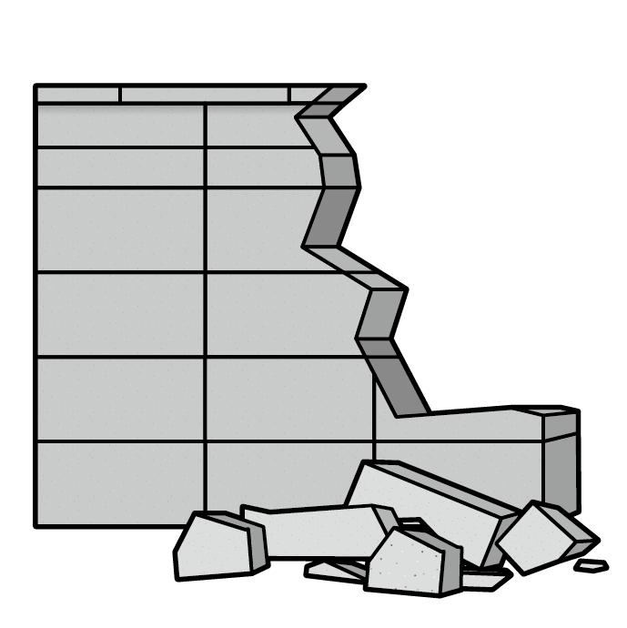

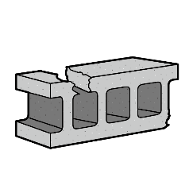


解説：災害ごみの種類 ハンドブック案〔モデル例〕P9参照
被災現場では、被災家屋内の災害ごみ以外にも、壊れたブロック塀や落下した瓦、はがれ落ちた壁面材や壊れた障子、雨戸・ドアなどの建具などの災害ごみも、集積所や仮置場に搬出するなど、適切な処理をする必要があります。
こうした災害ごみについても、被災された方の話や現地のボランティアのリーダーの指示を聞きながら、無理のない範囲で片付け作業に協力していきましょう。
コンクリート・レンガがら
大型木質系ごみ
瓦類・石膏ボード
壊れたコンクリート
ブロックやレンガなど
瓦類とは分けてください。
はがれ落ちた壁面材や、壊れた障子や雨戸・ドアなどの建具など
落下した瓦屋根や、
はがれ落ちた壁などに使用したスレート材など

Slide 13

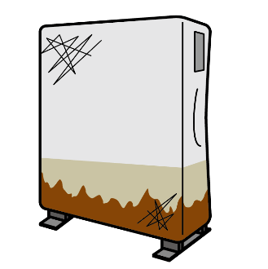







解説：災害ごみの種類 ハンドブック案〔モデル例〕P10参照
以下の作業については、作業チームのリーダーなどを通じて、自治体に処理を依頼しましょう。
✓高所作業や電動器具による切断作業
✓太陽光パネルや蓄電池、危険物・処理困難物などを扱う作業
✓堆積した土砂の除去作業や除去作業のための床はがし（水害時）
太陽光パネル・蓄電池
危険物・処理困難物
太陽光パネル、蓄電池など
感電に注意し、これらのごみが出てきたら、速やかに自治体に連絡してください。
ペンキ、シンナー類、殺虫剤、農薬、薬品など
灯油、ガソリンなど
消火器、ガスボンベ、
スプレー缶、ライター
蛍光灯、蛍光管、PCB使用機器など
リチウム電池やカセットボンベは発火や破裂の恐れがあるため、取り外してください。
取り外した電池の処理は、現場のリーダーや自治体職員に確認しましょう。
外れない場合は、他のものと分けて置いておいてきださい、
屋根上の高所作業
電動器具による切断作業

Slide 14
【事例】市町村からボランティア向けの災害ごみに関する案内例
ボランティアの皆さんへ
災害ごみ（災害廃棄物）の仮置場への搬入方法について
仮置場でのごみの置き方に関する記載があります。
１ 仮置場での分別について
分類別に分けて、所定の場所に奥から置いてください。
畳やマットレスなど重ねられるものは、搬出しやすいよう、きれいに重ねてください。
可燃物（毎週火、金に出せるもの）については、地域のいつもの場所に袋に入れて出してください。
ボランティアとの打合せ
２ 災害ごみの搬出方法
被災家屋から排出されるさまざまなごみは出来るだけ分別をして、仮置場への搬入ができるようにお願いします。
小物類を搬出される場合は、可燃物（紙・段ボール類、木くず、繊維類など）、割れたガラス・陶器類、金属類などに分別し、何が入っているか分かるようにして、仮置場で分別しやすいように排出してください。
冷蔵庫の中に入っている食品等はすべて出して、冷蔵庫だけを仮置場に持ち込んでください。
生ごみ（腐敗するもの）は、通常の可燃物（毎週火、金）として、地域のいつもの場所に袋に入れて出してください。
生ごみは災害ごみ（災害廃棄物）とは別に処理しましょう。
中身の見えない袋に入れると、袋を開けて中身を確認する作業が必要になってしまいます。
※ 分別しないまま仮置場に災害ごみが持ち込まれることで、後から分別に大きな費用
を要したケースや、処理に時間がかかり、復興が遅れたケースが過去にありました。
出典：環境省近畿地方環境事務所 提供資料

Slide 15
テーマ③「災害ごみ」の運び出しの順番
車両にごみを積んで集積所に
運び入れる際、どのような順番で
ごみを載せればよいでしょうか？

Slide 16

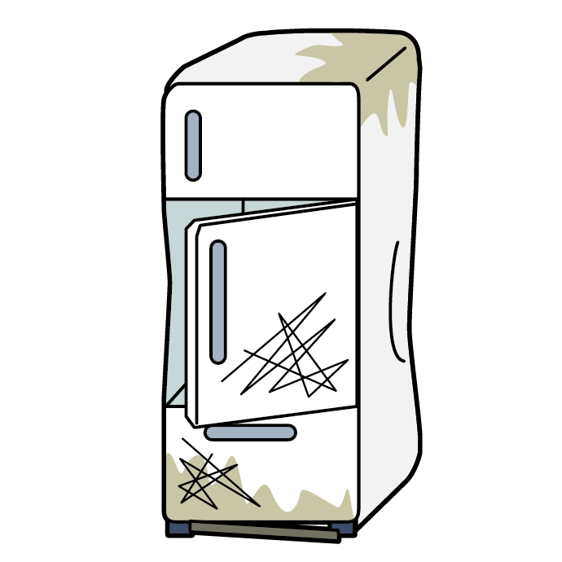
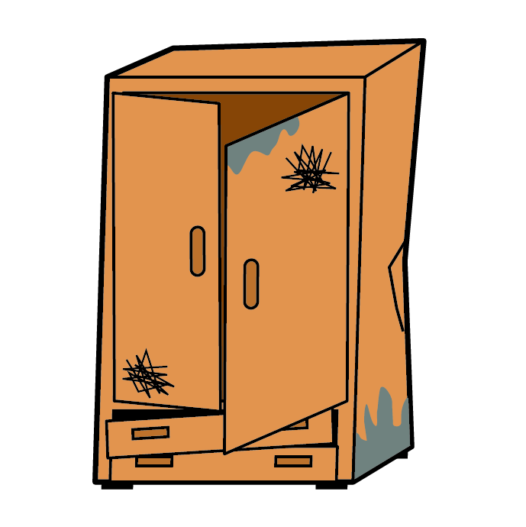




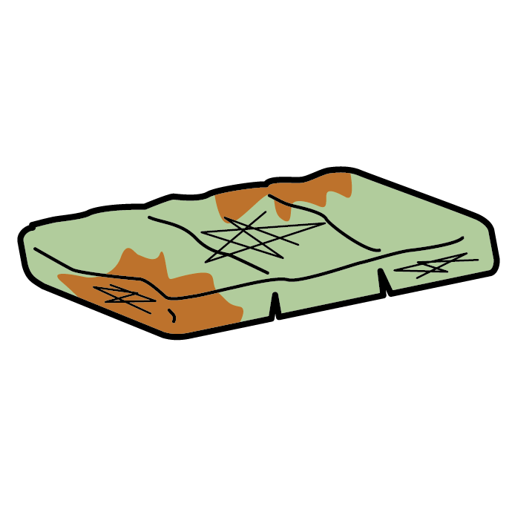


解説：荷下ろしを考慮した積載方法
ハンドブック案〔モデル例〕
P4,5参照
最後に下ろすものから順番に積みましょう。
この場合は E→F→C→D→A→B です。
G.カセットボンベ
持ち込めないもの
C.食器棚の転倒
により割れた食器
A.水没して
壊れた冷蔵庫
D.水に浸かったたんす
⑤
④
F.台風で壊れた自転車
⑥
③
②
B.濡れた布団
①
E.濡れた畳

Slide 17

解説：搬送・搬入時の留意点
ごみの搬送・搬入の際には、以下の点に留意しましょう。
✓集積所に持っていけないものは、別途定められた搬出場所への
搬出に協力する。
⇒事前に集積所のレイアウト、捨てられるものを確認すること
が重要です。
今回の設問の場合はコレ ⇒
✓できるだけルールどおりに分けましょう。
右のような食器棚の場合、ガラス戸は取り外し、
不燃物のエリアに置いてください。
G.カセットボンベ
ガラスは
不燃物に！

Slide 18





解説：搬送・搬入時の留意点
ハンドブック案〔モデル例〕
P4,5参照
✓土砂を土のう袋に入れる場合は、運べる重さにしましょう。
一般的な土のう1袋あたりの重さは、5～6割程度に
土砂を詰めたもので約20kg～30kgもあります。
20kgもの土砂を詰めていくつも運ぶという動作に
かかる労力や時間を十分に想定し、詰めすぎずに運び
やすい重さにとどめましょう。
✓ガラスなどの割れ物は運びやすくまとめましょう。
ガラスなどの割れ物は普段と同じように新聞紙に
くるむことはせず、土のう袋などに入れてまとめて
集積所に持っていきます。
その際、中身が分かるように、袋の外側に中身を
書いておくとともに、集積所で袋から出して集める
ケースもあることに留意してください。
土砂を入れた
土のう袋
ガラスなど割れ物を入れた段ボール

Slide 19

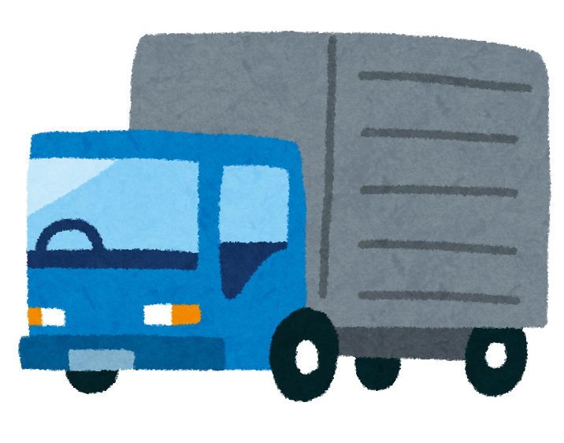
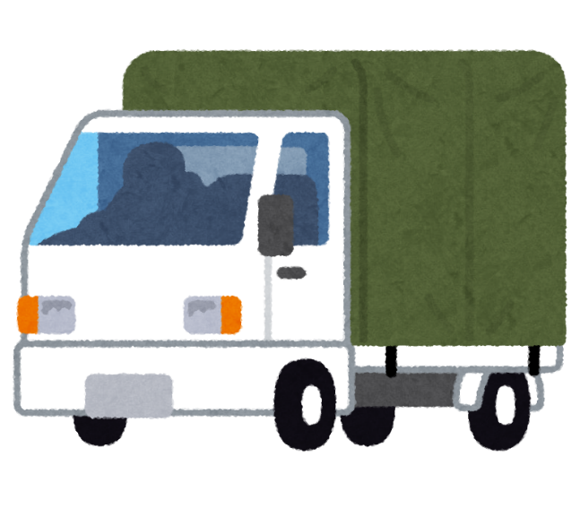
【コラム】ごみを運ぶ車両や必要な免許にも注意
現場に配備される車両の種類によって、積載量が異なりますので、災害ごみの搬出方法も変わります。
また、現地の免許保有者によって、運転できる車両に制約があります。
車両や免許の種類により、現場のスタッフで効率的な搬送方法を 考える必要があります。
ごみ収集車は、2トントラックをベースに
しているものが多い。
大型・中型トラックは、
免許取得日によって、運転できる条件が変わります。（次ページ参照）
軽トラは軽自動車に分類されるため、
普通免許で運転することができます。

Slide 20
【コラム】ごみを運ぶ車両や必要な免許にも注意
１．普通免許
道路交通法の改正により、運転できる車両の条件が免許取得日により変わります。
普通自動車、原付、小型特殊自動車（小型のフォークリフトなど）が運転できます。
２．準中型免許
平成29年3月12日の法改正時に新設された免許区分で、車両総重量3.5t
以上7.5t未満、最大積載量2t以上4.5t未満の車両を運転することができます。
３．中型免許
中型免許は、車両総重量11t未満、最大積載量6.5t未満、
乗車定員29人以下の車両を運転できる免許です。
４．大型免許
大型免許では、車両総重量11t以上、最大積載量6.5t以上、
乗車定員30人以上の車両を運転することができます。
免許取得日 | 運転できる車
免許取得日 | 車両総重量 | 最大積載量 | 乗車定員
H29.3.12～ | 3.5t未満 | 2t未満 | 10人以下
H19.6.2～H29.3.11 | 5t未満 | 3t未満 | 10人以下
～H19.6.1 | 8t未満 | 5t未満 | 10人以下
4tトラックは、同じ普通免許を持っている人でも平成19年6月1日までに免許を取得した人しか運転できません。
2tトラック、3tトラックが運転できます。
大半の4tトラックやマイクロバスなどが運転できます。
ダンプカーや30人以上が乗れる大型バスなどが運転できます。
※大型バスなどで客を乗せて運転する場合は第二種免許が必要です。

Slide 21

【コラム】災害ごみをまとめるためのロープの結び方
災害ごみを車両に固定したり、道路上などにまとめて並べておく場合に役立つ、
適切な結び方を知っておきましょう。
キの字結び
キの字結びは十字掛けの応用で、初心者でも簡単にできる結び方です。長めのダンボールだけでなく、古新聞や毛布など、重いものを梱包したいときにも適しています。
①カタカナの「キ」の字になるように、ダンボールの手前の3分の1ほどの場所で十字掛けを行います。
このとき、長いほうのひもが奥へ向かうようにすることがポイントです。
②長いひもを使って、手前から3分の2のところで再び十字掛けをします。
③ダンボールを裏返し、横に2本渡っているところにひもに巻きつけます。
ひもを上から通して下から出すことが緩まないコツです。
④ダンボールを表に戻し、角の部分でひもを結び合わせて完成です。
※ロープと段ボールや新聞紙等を用意して、研修時、参加者にチャレンジしてもらうのもよいでしょう。

Slide 22
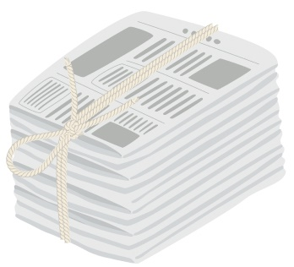
【コラム】災害ごみをまとめるためのロープの結び方
かます結び
かます結びは強度が高いものの、簡単に解くことができる便利な結び方で、自転車の荷台に荷物を固定するほか、古紙を縛るときにも使われます。
①ひもでダンボールを数回巻いたあと、片方のひもの先端で輪を作ります。
このとき、輪をしっかりと引き締め、ダンボールとひもの間がたるまないようにしてください。
②左手で輪を、右手でもう一方のひもを持ち、右手のひもを輪の上から、ひも全体の下をくぐらせて
まとめます。
③くぐらせたひもを、輪の下から通します。
④ダンボールの角の位置で、両方のひもを強く引いて結び目を締めます。
このとき、結び目が角になるようにすることが、丈夫に縛るコツです
※ロープと段ボールや新聞紙等を用意して、研修時、参加者にチャレンジしてもらうのもよいでしょう。

Slide 23

【コラム】災害ごみをまとめるためのロープの結び方
南京結び
南京結びは多少の振動では緩まない上、長さの調節も可能な結び方です。強力で解けないことが特徴であることから、トラックに本棚などの家具や大型の荷物を積む際に使われています。
どのような高さのものでもしっかりと固定できる上、結ぶときに力を使わないため、女性でも簡単に結ぶ ことが可能です。
①ひもの先を結び、トラックの荷台のフックにかけます。
②固定したい荷物にひもをくくりつけ、荷物を軽く縛ります。
③左手でひもを持ち、左手から続くひもを右手で持ち、小さい輪を作ります。
この小さい輪を、左手で持っているひもの上のほうへ寄せます。
④左手のほうにできた大きな輪で、小さな輪の付け根を下から1回巻きます。
このとき、結び目を縦にすることがポイントです。
⑤さらにもう1回ひもを巻きつけます。このとき、2回目の輪が小さな輪を
持っている右手の親指側になるように巻きつけることがポイントです。
⑥左手側の大きな輪を8の字にひねります。
8の字になった下の輪に、垂れ下がっているひもを通します。
⑦通したひもでできた新たな輪をトラックのフックにかけます。
⑧垂れ下がっているひもを下へ引っ張りながら締めつけて小さな輪を作り、荷台とひもの間に輪を
くぐらせます。
⑨最後に荷台とひもの間にくぐらせた輪をフックにかけ、締めつけたら、南京結びの完成です。
結び終えたら、ひもが張っているかを確認してください。
※ロープを用意して、研修時、参加者にチャレンジしてもらうのもよいでしょう。

Slide 24

【事例】市町村からボランティア向けの災害ごみに関する案内例
被災された方・ボランティアの皆様へのお願い
災害により発生したごみの分別・
仮置場のご案内
台風・豪雨により発生した家庭で出るごみ等は、仮置場へ持ち込んでください。分別にご協力お願いします。
【持込できないごみ】
●生ごみは、通常のごみ収集日に、ごみステーションに出してください。
●事業所から出たごみ
●産業廃棄物
■仮置場で受け入れるごみ
家庭で災害により発生した以下のごみ
① もやすごみ（プラスチック・衣類など）
② ガラス・陶器類 ③ 瓦
④ 金属類 ⑤ たたみ
⑥ 粗大ごみ（木製家具・ソファ・ベッド・布団など）
⑦ 家電4品目（冷蔵庫、洗濯機、エアコン、テレビ）
注意事項
冷蔵庫の中に入っている食品等はすべて出してください。
透明・半透明な袋に入れてください。指定の袋でなくてもかまいません。
バッテリー、タイヤ、危険なもの（消火器、ガスボンベ、灯油、農薬等）は、受け入れません。
ガラス片や釘などでケガをしないよう十分に注意してください。
■仮置場で、誘導員にしたがって決められた場所に
おいてください ※裏面をご覧ください
場所：〇〇〇〇〇〇〇〇
開設期間：〇月〇日まで
開設時間：９：００ ～ １６：００
集積所や仮置場の配置図が示されている場合は、それを参考にトラック等への積込を行いましょう。
高齢者世帯等で、家の外にごみを運べない場合などは、災害ボランティアセンター（電話〇〇〇-〇〇〇-〇〇〇〇）へ相談してください。
【問合先】〇〇町 環境生活課 環境衛生係 電話〇〇-〇〇〇〇
出典：環境省近畿地方環境事務所 提供資料

Slide 25
テーマ④「災害ごみ」のボランティア活動に
必要な装備
「災害ごみ」のボランティア活動には、
どのような服装・装備が必要でしょうか？

Slide 26
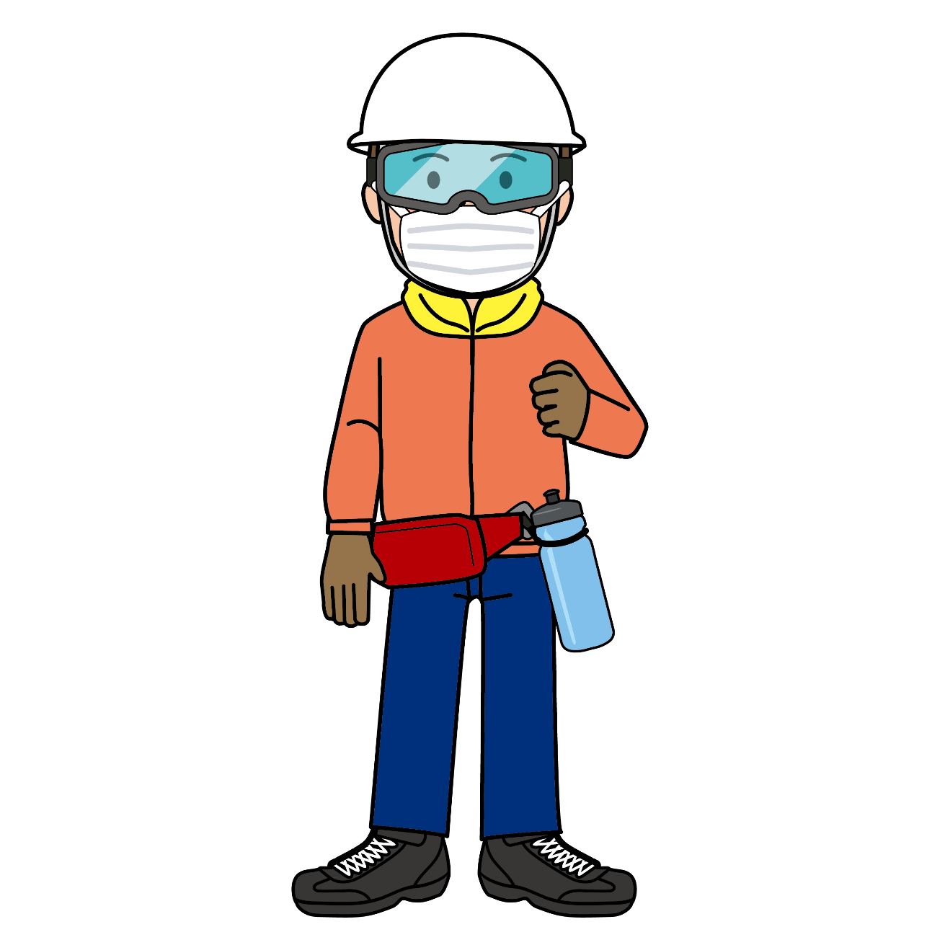
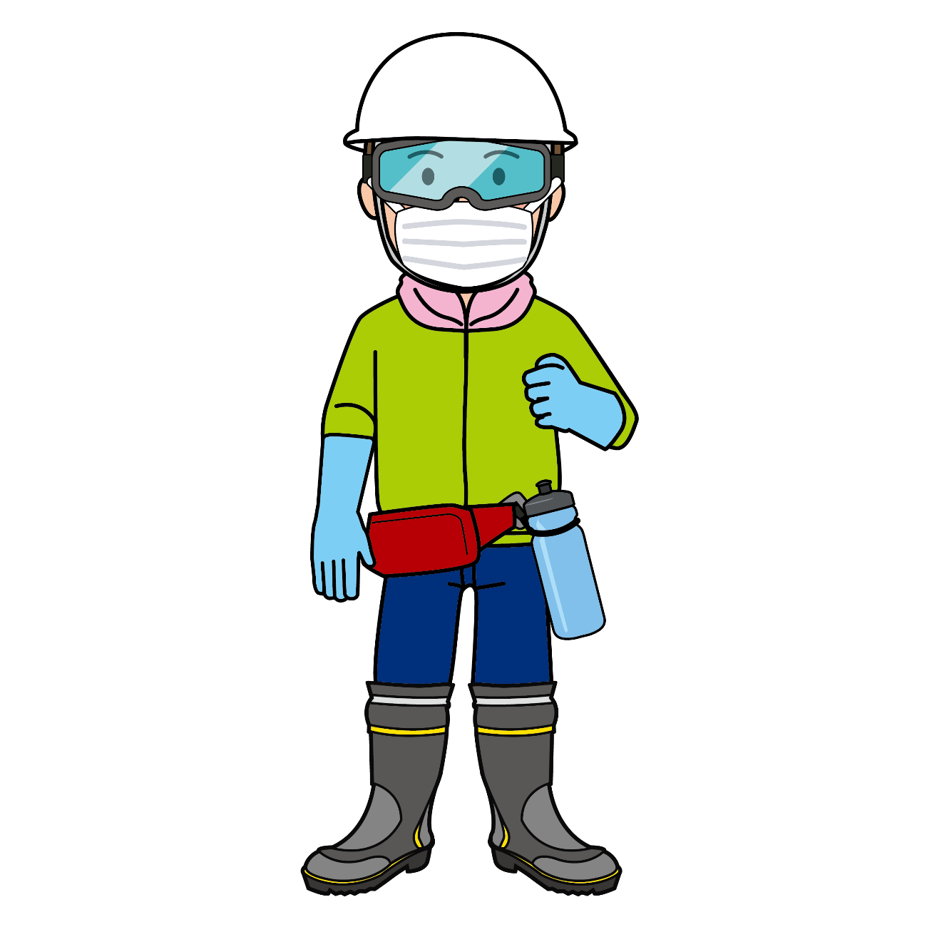








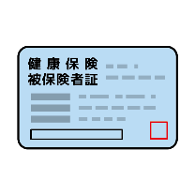
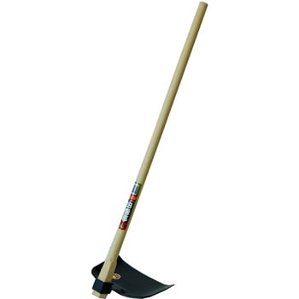
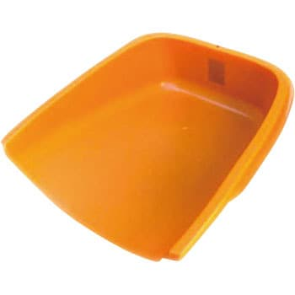
解説：片付け作業時の服装や保護具の例
ハンドブック案〔モデル例〕
P13,14参照
ヘルメット（余震等による転倒・落下物の危険を回避）
ゴーグル（ほこりや粉じん、カビから目を守る）
帽子またはヘルメット
マスク（感染症予防、ほこりや粉じん、カビの吸い込み防止）
厚手で長めのゴム手袋（泥や水に濡れ、突起物や割れたガラスなども扱う可能性があるため）
タオル、てぬぐい（汗拭き、防寒、包帯替わりなど様々な用途に活用。乾きやすい素材がよい）
革手袋（突起物や割れたガラスなども扱う可能性があるため）
水筒（作業中の水分補給）
安全靴または踏抜き防止鋼板の入った長靴（飛び出した釘やガラスの破片などを踏んでも大丈夫なように）
ひざ下までの長靴（踏抜き防止鋼板入り）（浸水が残っていたり、飛び出した釘やガラスの破片などを踏んでも大丈夫なように）
【地震・水害共通】
布ガムテープ、カッターは、ごみの集約や分割、とげぬきやばんそうこうは負傷時に活用
【地震・水害共通】
文房具やウェットティッシュ等もウエストポーチに入れておくとよいでしょう。
【地震・水害共通】
免許や保険証、お金などの貴重品、雨具、ミニ応急セットなどもウエストポーチに入れておきましょう。
地震時の装備
水害時の装備
【色々な災害共通で必要な装備】
□ マスク □ ゴーグル □ 帽子、ヘルメット □ 布ガムテープ □ カッター
□ ウェットティッシュ □ ばんそうこう □ とげぬき □ タオル、てぬぐい □ メモ帳
□ ボールペン □ 油性マジック □ 水、食料 □ 防寒具※
※ 季節や被災地の気温による
【地震時に必要な装備】
□ 革手袋 □ 安全靴または踏抜き防止鋼板の入った長靴
【水害時に必要な装備】
□ 厚手で長めのゴム手袋
□ 長靴（踏抜き防止鋼板入りが望ましい）
【あると活躍できるもの】
□ スコップ、じょれん、てみ
（水害時、泥を集めるのに使用）

Slide 27
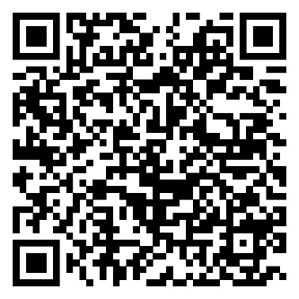
解説：その他の道具類
【災害ごみ処理以外の現場でもあるとよいもの】
□ テントと寝袋（災害初期等） □ 消毒液 □ 虫除けスプレー（夏場）
□ 簡易トイレ □ ラジオ（余震等の情報をスムーズに得て二次災害を防止するため）等
【専門ボランティアの方などが準備しているもの】
□ 手押し車 □ バケツ □ ホース □ 雑巾 □ トラックロープ
□ 木工用カッターやノコギリ等（畳や角材の切断、場合によっては木製家具等の破砕のため）
そのほかの道具については、下記サイトを参考にしてください。
認定特定非営利活動法人レスキューストックヤード
【災害ボラの予備知識】 水害ボランティア作業マニュアル
資料の二次元バーコードはこちら⇒

